Slide 1


Slide 2

Quienes Somos?
Somos un servicio de domótica, buscamos el control y la seguridad de tu hogar de manera totalmente remota. Se adapta a cualquier tipo de uso

Slide 3
Para quien esta dirigido ?
Para hogares, y cualquier persona que busque la comodidad y la seguridad de su hogar. Nuestro hardware esta diseñado para el monoambiente mas chico hasta la casa mas grande.

Slide 4
Como funciona?
Vas a poder monitorear los sensores y accionar sobre los actuadores, mediante una aplicación web. Que va ser posible descargarla en sus dispositivos móviles, o tan solo entrando al link de la pagina e iniciando sesión

Slide 5
Accesibilidad
Se busca que el sistema sea lo mas simple y fácil de usar. Que sea de rápido aprendizaje su uso y muy didáctico con sus funciones

Slide 6
Fundamentación
El servicio va cumplir la reglamentación AEA2006 y AEA 90364 de la Asociación de Electrotécnica Argentina, que da unas pautas a cumplir en cualquier instalación eléctrica. Nosotros nos comprometemos a seguir cumpliendo con las normas marcadas por el reglamento

Slide 7
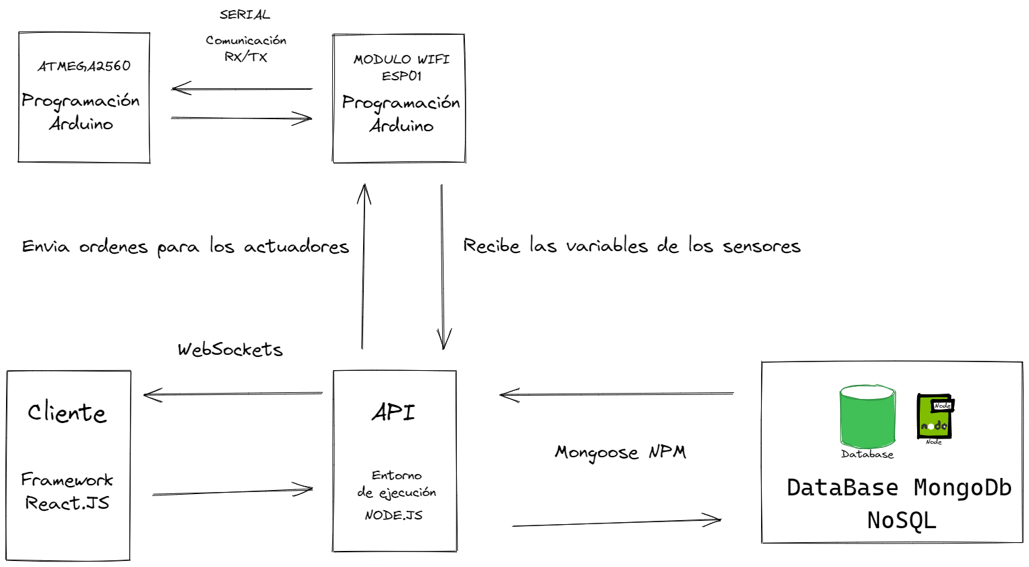
Infraestructura.

Slide 8
Plan de negocio
Esta pensado como un servicio de costo mensual, aun así inicialmente debería pagar un costo por el hardware. El producto esta pensado para la producción de este

Slide 9
Propuesta de valor
Nuestra propuesta de valor es competir con calidad y precios realmente económicos. Al ser un servicio aseguramos al cliente que este sistema perdurara sobre el tiempo y esto nos asegura una escalabilidad en el servicio. Un control total desde cualquier parte del mundo.

Slide 10
Solución a problemáticas
Este producto puede salvarnos hasta de accidentes hogareños, un ejemplo podría ser el accidente en recoleta donde por una perdida de gas y exceso de monóxido de carbono generó una catástrofe. Nuestro servicio podría salvar vidas o por lo menos alertar de que algo anda mal.

Slide 11
Confort ,Seguridad y Automatización de tu casa en la palma de la mano

